Slide 1
VICTORY 75
We remember…
We are proud …
Бахматов Антон 9Б

Slide 2
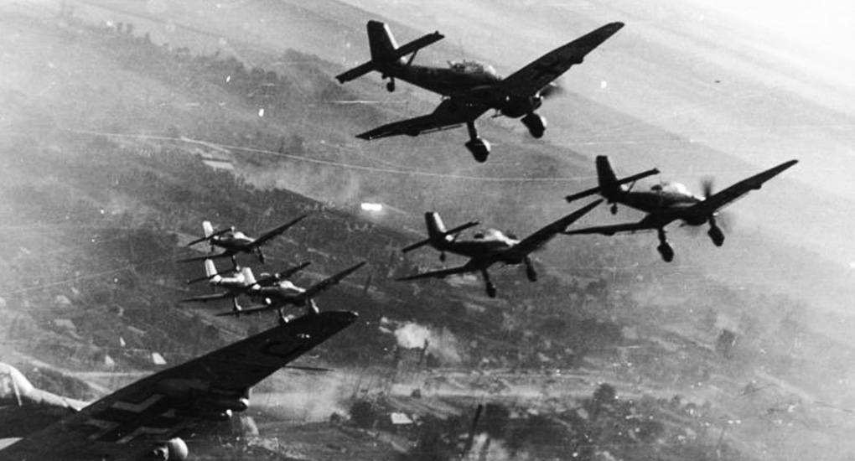
In the morning at four o’clock on June 22, 1941, our country was attacked by German troops. After 1418 days of the Great Patriotic War began on the territory of the Krasnodar territory; the fighting began on July 25, 1942.
В 4 часа утра 22 июня 1941 года наша страна была атакована немецкими войсками. Через 1418 дней Великая Отечественная война дошла и до территории Краснодара; боевые действия начались 25 июля 1942 года.

Slide 3
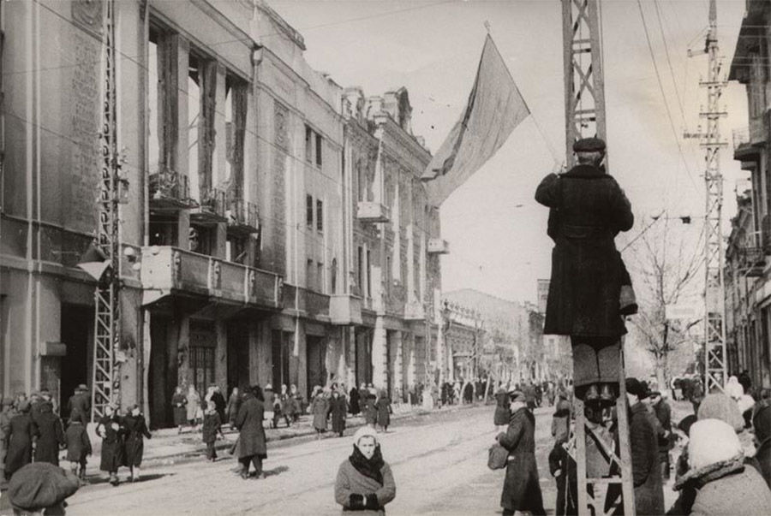
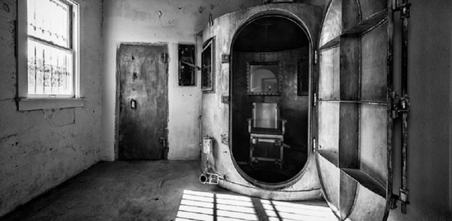
422 days this region was under occupation. In six months, the invaders killed every 13th man. About seven thousand residents of Krasnodar were killed in gas chambers. Here, for the first time, the Germans used these «factories of death». This method they then intended to spread throughout the world.
422 дня регион находился под оккупацией. На протяжении 6 месяцев захватчики убивали каждого 13-го человека. Около 7 тысяч жителей Краснодара погибли в газовых камерах. Здесь в первый раз немцы использовали эти «Фабрики смерти». Данный метод они планировали использовать по всему миру.

Slide 4
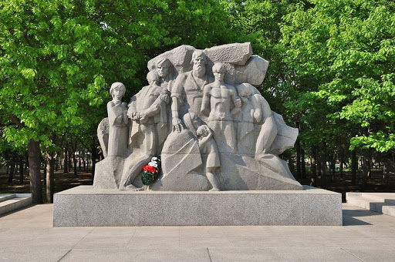
People paid a huge price for the victory in the war 120 thousand dead Kubans buried on the territory of 36 states. Only part of them can be read the names of dead soldiers. But every year thousands of people come to bow the memory of heroes.
Люди заплатили огромную цену за победу в войне: 120 тысяч погибших кубанцев были похоронены на территории 36 стран. И только лишь часть их имён известна. Но каждый год люди приходят чтобы почтить память героев.
Memorial «Victims of fascist terror» with the words on him: “Remember, remember, remember, people. The killer’s name is fascism!”
Мемориал «Жертвам фашистского террора» со словами на нём: “Помните, помните, помните, люди. Имя убийцы – фашизм.

Slide 5
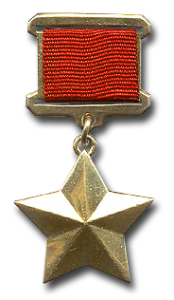
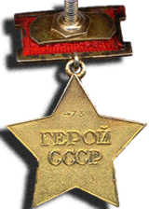
Kuban bravely fought with the enemy on all fronts of the Great Patriotic war. About 500 thousand people are listed in the book of Memory. 289 people became Heroes of the Soviet Union.
Кубанцы смело сражались на всех фронтах Великой Отечественной войны. Около 500 тысяч человек были занесены в книгу памяти. 289 человек стали героями советского союза.

Slide 6
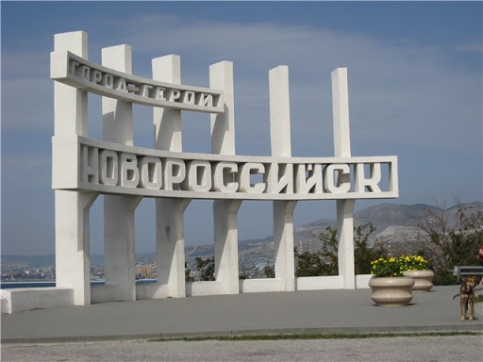
Kuban cities were awarded military orders for their contribution to the Victory over the enemy. Novorossiysk was awarded the title of «Hero City» and other honorary awards. Military orders of the Patriotic of the 1st degree were also awarded to the cities of Sochi and Tuapse.
Города Кубани были награждены военными орденами за их вклад в Победу над врагом. Новороссийск был удостоен звания «Город-герой» и других почетных наград. Военными орденами 1-й степени были также награждены Сочи и Туапсе.

Slide 7
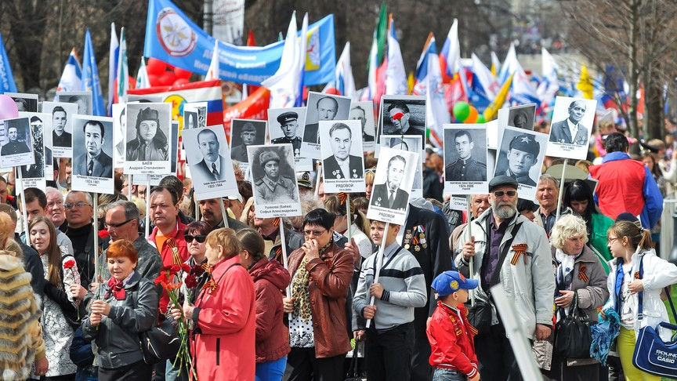
The Immortal Regiment: the pride and memory of Russia

